Slide 1
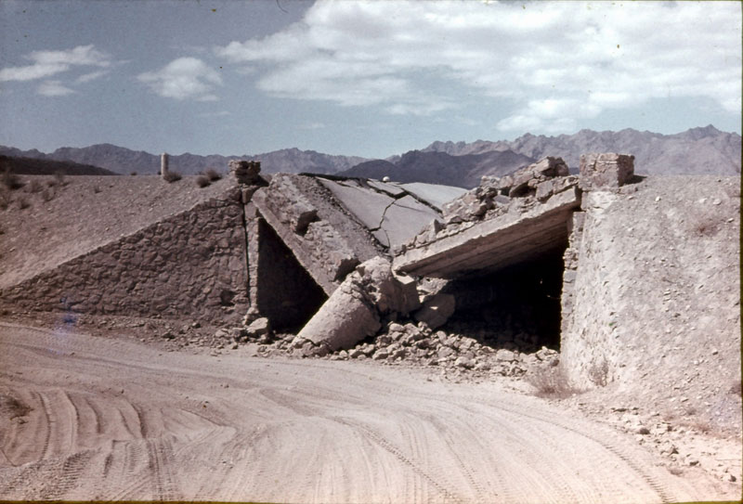
Урок мужества
«Солдат войны не выбирает»
МБОУ «Бейская школа-интернат»
Борисов Михаил Вениаминович,
учитель музыки
с. Бея, 2021г.

Slide 2
Цель: способствовать формированию патриотизма, воспитывать чувство любви к Родине, военной службе, способствовать воспитанию уважения к людям, побывавшим в горячих точках.

Slide 3
Задачи:
Познавательные:
•формирование исторического подхода к событиям;
•выявление причин войны в Афганистане в 1979 – 1989 гг.;
•знакомство с основными фактами участия «ограниченного контингента» войск советской армии в афганской войне;
Познакомить учащихся школы с воинами – интернационалистами Бейского района Республики Хакасия, погибшими в ходе локальной войны в Афганистане во время прохождения срочной службы в рядах Советской армии.
Развивающие:
•обучение умению аргументировано защищать свою точку зрения;
•развитие способностей к анализу, систематизации и обобщению исторических фактов и событий;
Воспитательные:
•воспитывать чувство сострадания и гордости за прошлое своего Отечества, любви и ответственности за его будущее; воспитывать чувство патриотизма и формировать гражданскую позицию учащихся.

Slide 4
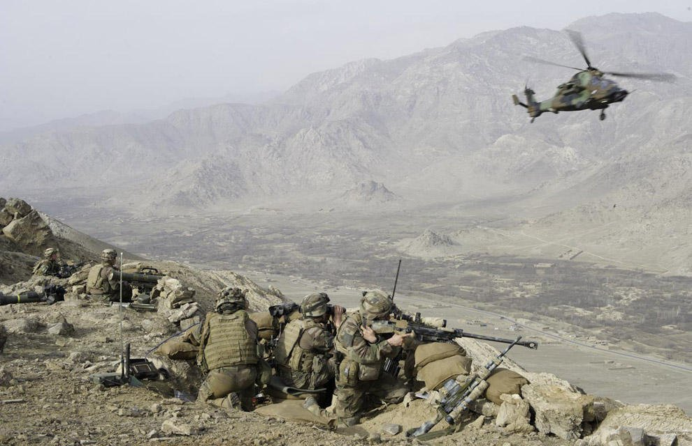
Афганистан - ты боль моей души…

Slide 5
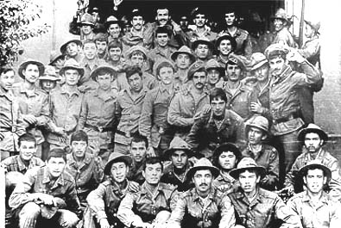
12 декабря 1979 было принято решение о советской военной помощи Афганистану. По неоднократной просьбе афганской стороны. Всего с сентября по декабрь 1979 было 7 таких обращений.
25 декабря 1979 года ограниченный контингент советской армии вступил на территорию Афганистана.
В начале декабря 1979 года в Баграм был направлен так называемый «мусульманский батальон» — отряд особого назначения ГРУ— специально созданный летом 1979 года из советских военнослужащих среднеазиатского происхождения для охраны Тараки и выполнения особых задач в Афганистане.

Slide 6
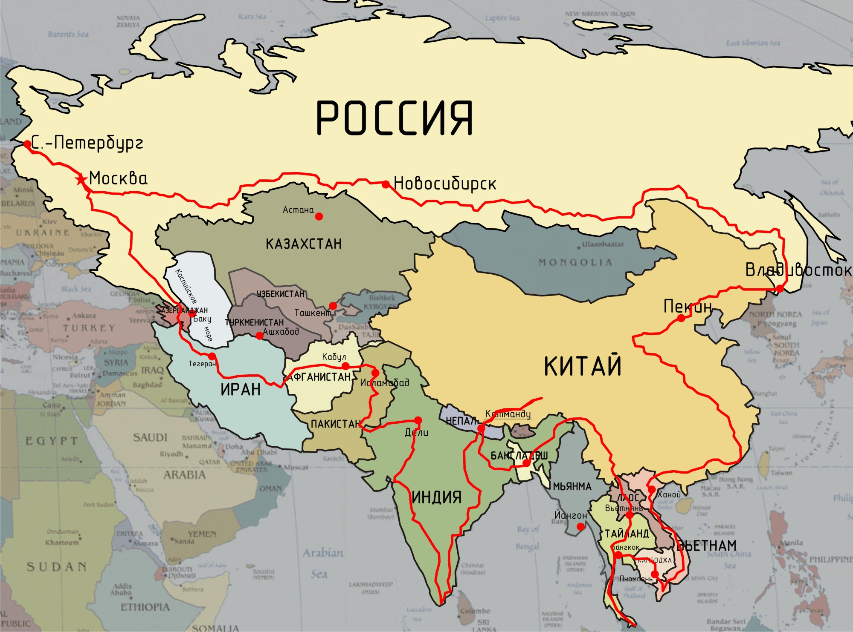

Slide 7
война в Афганистане
1979-1989
Причины войны:
1.Поддержка сторонников концепции социализма в Афганистане 2.Предотвратить возможное укрепление в регионе исламского фундаментализма. Само по себе падение просоветского правительства означало бы сильный удар по внешнеполитическим позициям СССР, поскольку, случилось такое, это был первый в послевоенной истории случай низложения просоветского правительства.
3. Помимо прямых последствий, распространение фундаментализма могло через афганских таджиков существенно дестабилизировать советскую Среднюю Азию. На международном уровне было заявлено о том, что СССР руководствуется принципами «пролетарского интернационализма».

Slide 8
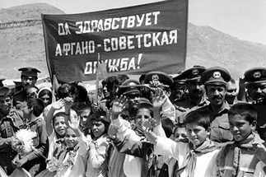
в Афганистане, советские люди оставили добрый след: строили больницы, школы, дороги, открывали заводы, фабрики. До 60 процентов наших задач были миротворческими. Афганцы этого не забыли до сих пор!
Советский солдат в стране гор и пустынь противостоял продвижению международного терроризма и наркобизнеса к границам Отчизны, и в этом – его большая заслуга.

Slide 9
Прошло много лет со дня окончания афганской войны. Тяжёлая была война, которая длилась долгие десять лет. Наши советские воины с честью исполняли свой долг, отстаивая наши рубежи. Есть много погибших, много героев. Сражались в горах, был зной и жара. Часто не было еды и воды. Но выстояли. Многие матери не дождались своих сыновей, жёны своих мужей.

Slide 10
Строки из дневников
Что больше всего поразило в Афганистане – это нищета. Когда мы приехали – зима была. Снега не было, но ветер, пронизывающий до костей, злой какой-то. Мы, солдаты, в ватных бушлатах и то мерзли. А местные крестьяне в это время босиком ходили. Тогда же я видел, как дерево продают на килограммы, тщательно взвешивая.

Slide 11
Письма домой…
«…Мама, еще раз прошу, не переживай, ничего страшного со мной не случится. Ведь я везучий и попал в хорошее место!»

Slide 12
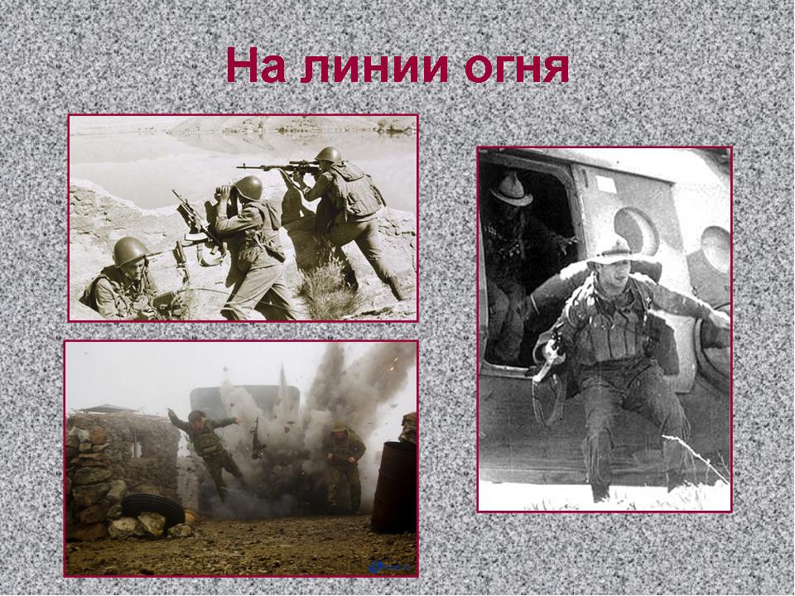

Slide 13
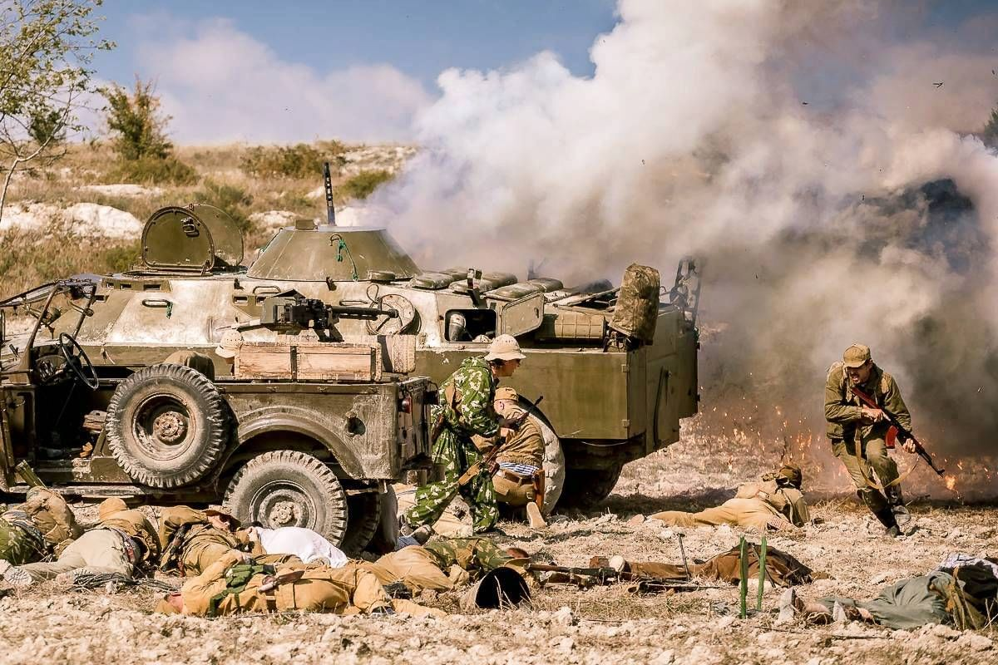

Slide 14

Война в Афганистане продолжалась

Slide 15
« Нельзя научиться любить живых, если не умеешь хранить память о мёртвых» - так говорил маршал Рокоссовский.
У каждого народа есть заветные имена, которые никогда не забываются. Напротив, чем дальше развивается историческая жизнь народа, тем ярче и светлее становится в благодарной памяти потомков духовно – нравственный облик тех людей, которые, отдав все свои силы на служение Родине, самой жизнью своей исполнили евангельскую заповедь, гласящую: « Нет больше той любви, как если кто положит душу за друзей своих». Наши российские воины, мужественно сражавшиеся и павшие смертью храбрых, боролись за правое дело.

Slide 16
После окончания войны 17 августа 1989 в СССР были опубликованы цифры погибших советских солдат с разбивкой по годам:
1979 год 86 человек
1980 год 1484 человека
1981 год 1298 человек
1982 год 1948 человек
1983 год 1448 человек
1984 год 2343 человека
1985 год 1868 человек
1986 год 1333 человека
1987 год 1215 человек
1988 год 759 человек
1989 год 53 человека
Итого — 13 835 человек.

Slide 17
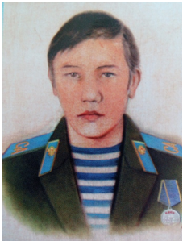
БУДНИКОВ ВЛАДИМИР НИКОЛАЕВИЧ
(08.03.1962 г. – 25.08.1983 г.)
Родился в селе Бондарево, Бейского района, Республики Хакасия.
Погиб при несении караульной службы по охране резиденции правительства на территории Демократической Республики Афганистан в составе Ограниченного контингента советских войск.
За мужество и отвагу награждён медалью «Воину – интернационалисту от благодарного афганского народа», нагрудным знаком «Воину – интернационалисту» и медалью «За боевые заслуги» (посмертно).
Память о герое увековечена на мемориале Воинской Славы села Бондарево, в школьном музее есть уголок Мужества. Одна из улиц села носит имя Владимира Будникова.

Slide 18
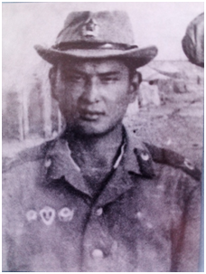
ТЮКПИЕКОВ СЕРГЕЙ СЕМЁНОВИЧ
(03.12.1961 г. – 24.07.1982 г.)
Родился в деревне Красный ключ, Бейского района, Республики Хакасия.
В должности водителя – механика БМП в составе Ограниченного контингента советских войск с апреля 1981 года проходил воинскую службу на территории Республики Афганистан. Погиб при сопровождении автоколонны.
За мужество и отвагу награждён «Воину – интернационалисту от благодарного афганского народа», нагрудным знаком «Воину – интернационалисту» и орденом Красной Звезды (посмертно).

Slide 19
Угрюмые горы, оборванные судьбы. В России 15 февраля отмечается памятная дата — день вывода советских войск из Афганистана. Девятнадцать сыновей Хакасии навсегда остались в чужом исламском государстве. Вспомнить друзей-товарищей, почтить память погибших воинов на Привокзальную площадь Абакана приходят в этот день десятки горожан. По традиции они встречаются у мемориала Скорбящей матери.

Slide 20
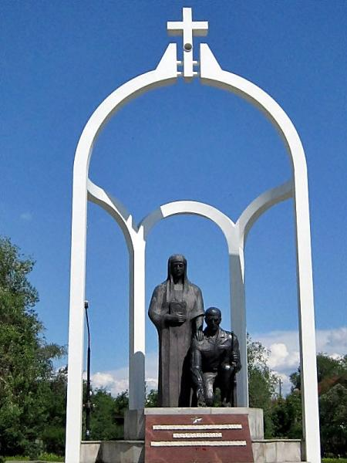
Мемориал Скорбящей матери в Абакане

Slide 21
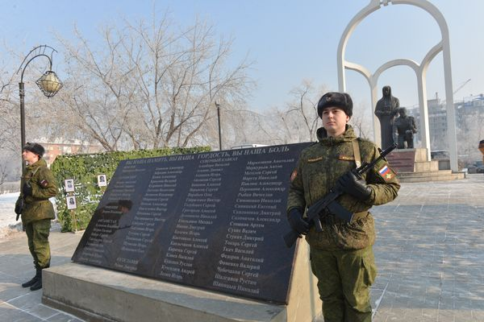

Slide 22
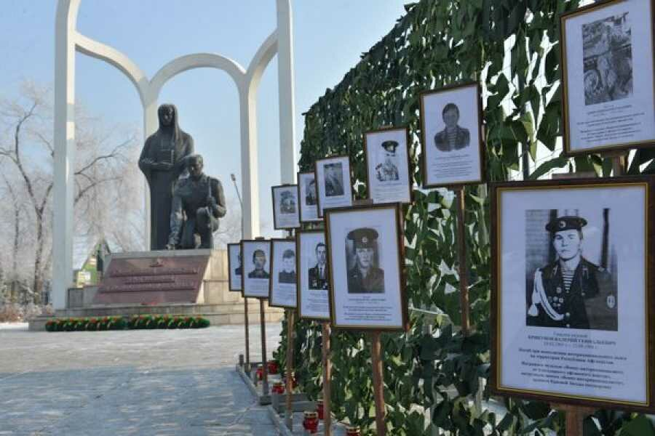

Slide 23
Была в Афганистане одна служба, страшная служба с названием «Черный тюльпан». «Черный тюльпан» доставлял в Советский Союз печальный груз – тела погибших. «Черный тюльпан» – груз двести. Многим в нашей стране известна песня Александра Розенбаума, в которой такие слова:
В Афганистане,
В «Черном тюльпане»
С водкой в стакане
Мы, молча, плывем над землей.
Скорбная птица через границу
К русским зарницам
Несет ребятишек домой.
В «Черном тюльпане»
Те, кто с заданий
Едут на Родину милую
В землю залечь,
В отпуск бессрочный
Рваные в клочья,
Им никогда, никогда
Не обнять теплых плеч…

Slide 24
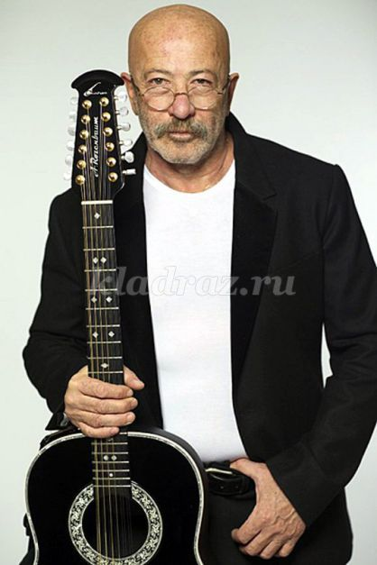
(Видео. Александр Розенбаум: «Чёрный тюльпан»)

Slide 25
В память павших своих земляков
Зажигаем потухшие свечи
Пусть расправит неяркий их свет
Всех участников усталые плечи.
Поколенье не знавших войны
Как свою – вашу боль принимаем.
Чтобы не было больше беды,
Мы сегодня свечу зажигаем.
Неугасима память поколений,
И память тех, кого так свято чтим,
Давайте все мы встанем на мгновенье,
И в скорби постоим и помолчим.
(Минута молчания)

Slide 26
Кукушка (исполнение песни)
Часто снится мне мой дом родной.
Лес о чем-то о своем мечтает.
Серая кукушка за рекой
Сколько жить осталось мне, считает..
Я прижался ласково к цветку,
Стебелек багульника примятый.
И звучит ленивое «ку-ку»,
Отмеряя жизни моей даты.
Снится мне опушка из цветов.
В детских снах забытая опушка.
Восемьдесят… Девяносто… Сто…
Что то ты расщедрилась, кукушка?
Я тоскую по родной стране,
По ее рассветам и закатам.
На афганской выжженой земле
Спят тревожно русские солдаты.
Они тратят силы, не скупясь,
Им привычны холод и усталость.
Сил своих не копят про запас.
Так скажи же сколько им осталось…
Так что ты, кукушка, подожди
Мне дарить чужую долю чью-то.
У солдата вечность впереди,
Ты ее со старостью не путай.

Slide 27
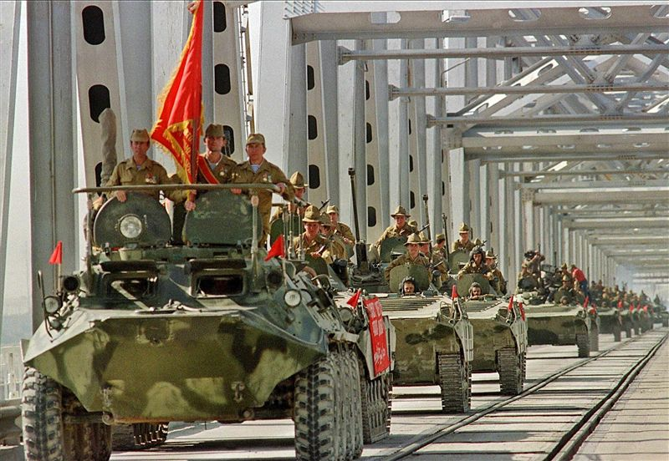
15 февраля 1989 год
День вывода советских войск из Афганистана

Slide 28
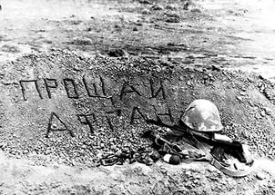
Оставшиеся будут неустанно
Бессмертный подвиг молодости славить...
Между Россией и Афганистаном
Лежит пространство под названьем ПАМЯТЬ.

Slide 29


Slide 30
Прошлая жизнь людей нашей Родины – это наша история, и, конечно, мы должны её знать.
Мы должны знать не только победные, но и горькие страницы истории.
Наши сегодняшние знания о войне в Афганистане формируют наше отношение к старшему поколению.
Сегодняшний разговор воспитывает чувство уважения к участникам афганских событий. Каждый год 15 февраля, отмечая вывод советских войск из Афганистана, мы склоняем головы перед павшими и гордимся теми, кто вернулся.
Мы должны помнить об этом, чтобы не оборвалась ниточка связи между прошлым, настоящим и будущим. Планете нужен мир.

Slide 31
Спасибо за внимание!

Slide 32
Фото и видео для презентации взяты из интернета.

